Slide 1

15-MAVZU: Buyuk ipak yo’li - muloqot va hamkorlik yo’li.
Ma’ruzachi: B.Nazirov

Slide 2
Reja
1. Mavzu tarixshunosligi. Markaziy Osiyo hududidan o’tgan qadimgi karvon yo’llari.
2. Buyuk ipak yo’lining vujudga kelishi.
3. Buyuk ipak yo’lining ikki tarmoqqa bo’linishi.
4. Buyuk ipak yo’lining O’rta Osiyo xalqlari hayotida iqtisodiy, ijtimoiy va madaniy ahamiyati
5. O’rta asrlar davrlari yo’llari. Buyuk ipak yo’li va hozirgi zamon.

Slide 3
O`rta va Yaqin Sharqda Badaxshon lazuratiga bo`lgan ehtiyoj “lazrut yo`li”ning vujudga kelishiga sabab bo`lgan. Badaxshon lazurutlari Messopotamiya va Misr podsholari saroylarini ibodatxonalarini bezagan, ayollarning turli bezaklarini ishlashga keng qo`llanilgan. Yana takroriy suratda aytish mumkinki, Bronza davridagi (miloddan avvalgi III-II ming yillar) ana shunday yo`llardan biri “Lojuvard yo`li” deb atalib. Uning bir tarmog`i Badaxshon, Baxtriya va Marg`iyona hududlarini Xorazm, So`g`d. Markaziy Qozog`iston va Ural bilan bog`lagan yana bir tarmog`i esa, Baxtriya va Marg`iyonani Mesopotamiya bilan bog`lagan. Badaxshon lojuvardning hind vodiysi. Mesopotamiya va Misrdan topilishi bu qimmatbaho toshni Qadimgi Sharqda nihoyatda qadrlanganligidan dalolat beradi.

Slide 4
Qadimgi yo`llardan biri, Eron, ahmoniylarning yo`li bo`lib, bu yo`lning bir tarmog`i miloddan avvalgi VI-IV asrlarda Kichik Osiyo shaharlarini hamda O`rta yer dengizi bo`yidagi Efis, Sardi shaharlarini Eronning markazlaridan biri Suza bilan bog`langan bo`lsa, yana bir tarmog`i Eron, Baxtriya, orqali So`g`diyonaga, Toshkent vohasi va Qozig`iston hududlaridan o`tib Oltoygacha borgan.

Slide 5
Miloddan avvalgi 138 yilda Xitoy imperatori U-di Chjan Szyanni O`rta Osiyo yerlariga jo`natadi. Elchi Chjan (Miloddan avvalgi v. 138-126 yillarda) Xitoyning xunlarga qarshi kurashi uchun ittifoqchi izlab ketgan edi. Miloddan avvalgi v. II-I asrlarga kelib Chjan Szyan yurgan yo`llarda Xitoyni O`rta va G`arbiy Osiyo bilan bog`laydigan karvon yo`li paydo bo`ladi va nihoyat g`arb bilan Sharqni bir necha yillar davomida bir biri bilan bog`lab kelgan ana shunday qadimgi yo`llardan biri-“Buyuk ipak yo`li”diri. Bu yo`l fanga “Ipak yo`li” nomi bilan faqat X1X asrning 70-yillaridan boshlab nemis olimi Ferdinand fon Rityufen tomonidan kiritildi. Unga qadar bu yo`l “G’arbiy meredional yo`l” deb atalar edi. Ana shunday karvon va savdo yo`lining asl mazmunini tashkil etgan ipak qachon va qayerda paydo bo`ldi, degan masalada fanda har xil qarashlar bor.

Slide 6
Rivoyatlardan birida miloddan avvalgi 2698 yilda, yana bir rivoyatda esa miloddan avvalgi 2600 yilda Xitoy malikasi Si Ling Chi bog`da tut daraxtlari soyasida choy ichib o`tirgan paytida, uning piyolasiga yuqoridan pilla tushib , issiq choyda yumshab, uning tolalari chuvalab bo`lmaguncha choyni ipak ipdan tozalab ololmadi. Rivoyatda aytilishicha, pilla tolasini olish ana shu rivoyatdan keyin boshlangan. Xitoy xalqi pilla kalavasini topib olishni osmon xudosi Si Ling Chiga bog`laydi.
Si bu osmon xudosi nazari tushgan malika, uni ilohiylashtirilgan, unga atab ibodatxonalar qurgan. Hozirgacha Xitoyda unga atab ipak bayramlari o`tkaziladi.

Slide 7
Xitoy yilnomalarida Fi Giynli hunarmandning miloddan avvalgi 3400 yilda musiqa asbobi yasab, uni torlarini ipakdan qilganligi haqida ma`lumot bor. Xullas ipakning vatani Xitoydir. “Ipak yo`li” Xitoydagi ana shu ipak savdosi bilan bog`langan yo`ldir. Bu yo`l Buyuk Ipak yo`li deb atalib, umumiy uzunligi 12000 km.dan iborat bo`lgan.
Bundan tashqari So`g`dlar IV-V asrlarda tarkib topgan va Turfondan Shimoliy mo`g`iliston tomon va Sharqiy Turkistondan Jungoriya orqali Xakasiyaga borib yetgan.
Xitoyning Dunxuan shahrida III-IV asrlardan 1000 xo`jalikdan iboart So`g`d qishloqlari qad ko`targan.

Slide 8
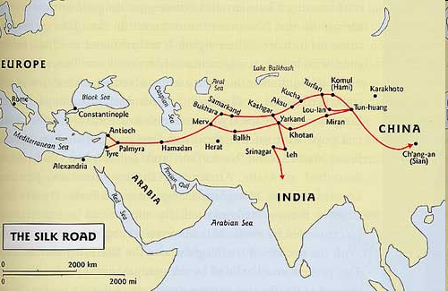
Buyuk Ipak Yo’li xaritasi

Slide 9
Buyuk Ipak yo`lning tarmoqlari
Yoyliq shimoliy yo`l
Bustonliq markaziy
Yo`l
Dengiz yo`li

Slide 10
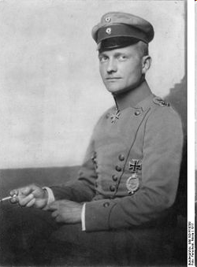
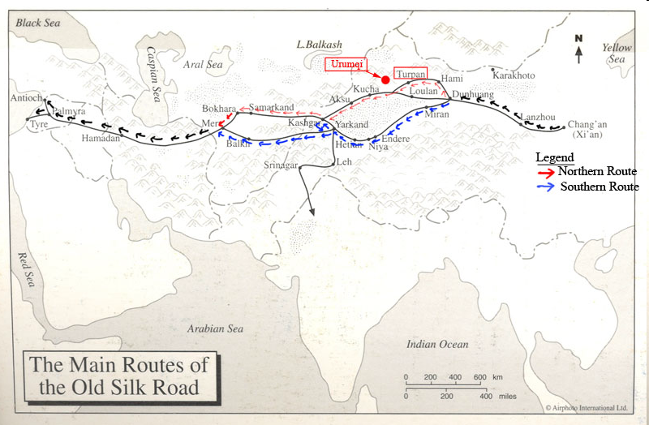
Ferdenand Rixtgofen

Slide 11
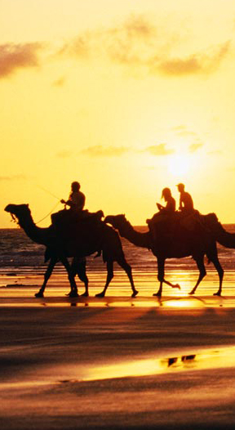
Buyuk Ipak yo’li – insoniyat rivojlanishi tarixining, uning birlashuvga hamda madaniy qadriyatlari bilan almashishga, hayotiy fazo-yu mahsulotlarni sotish uchun bozorlarga erishishga intilishining o’ziga xos bo’lgan hodisasidir. Sharqda aytiladigan naqlga qaraganda: «O’tirgan – bo’yra, yurgan - daryo». Harakatlanish – bu hayotdir, sayohat qilish, jahongashtalik doimo taraqqiyotning harakatlantiruvchi kuchi bo’lgan edi.

Slide 12
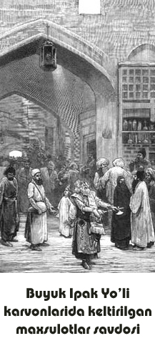
Nomidan ham ma’lum bo’lishicha, karvon yo’llaridagi savdoning asosiy buyumi butun jahonda juda qimmatbaho bo’lgan ipak mahsulotlari edi. Masalan, o’rta asrlarning dastlabki davrida ipak eng qadrli hisob-kitob birligi bo’lib, hatto tillani muomaladan siqib chiqaradigan darajagacha chiqar edi. Masalan, So’g’diyonada bir otning narxi o’nta ipak kiyimliklariga tenglashtirilgan. Ipak bilan bajarilgan ishlar evaziga, navkarlarni yollash uchun to’lov qilinar, ipak bilan hatto sodir etilgan jinoyat evaziga xun to’lash mumkin edi.
Ushbu karvon yo’llarini birinchi bo’lib venetsiyalik savdogar Marko Polo «ipak yo’li» deb nomlagan edi, u yevropaliklardan birinchi bo’lib Xitoy imperiyasining chegaralariga yetgan. «Buyuk Ipak yo’li» atamasini esa nemis tadqiqotchisi Ferdinand Rixtgofen 1877 yilda o’zining «Xitoy» nomli fundamental asarida ilk bora ilmiy tarzda kiritgan.

Slide 13
Ipak qit’alararo yo’l orqali tashib o’tiladigan asosiy mol bo’lsa ham, lekin yagona emas edi. Markaziy Osiyodan Xitoyda juda qadrlanadigan otlar, tuyalar, harbiy anjomlar va qurol-yarog’lar, oltin va kumush, yarim qimmatbaho toshlar va shisha buyumlar, teri va jun-mo’ynalar, gilamlar-u ip-gazlama matolar, zar tikilgan matolar, o’ziga xos antiqa mevalar – tarvuzlar, qovunlar va shaftolilar, yirik dumbali qo’ylar va ovchi itlar, qoplonlar va arslonlar olib chiqib sotilar edi. Xitoydan karvonlar chinni va metall idishlarni, laklangan buyumlar va pardoz-upalarni, choy va guruchni olib kelishar edi. Savdogarlarning yo’l to’rvalarida turli-ituman noyob buyumlar, fil qoziq tishlari, karkidon shoxlari, toshbaqa toshlari, ziravorlar va ko’pgina boshqa xil mollar topilar edi.

Slide 14
Markaziy Osiyodan G’arbga va Janubga o’tkazilgan karvon yo’llarini hamda Xitoydan Sharqiy Turkistonga olib boradigan yo’llarni o’zaro bog’lab bergan buyuk yo’lning haqiqiy boshlanishini tarixchilar eramizdan avvalgi II asrning o’rtalarida, deb hisoblaydilar, o’sha davrda xitoyliklar uchun ilk bora G’arb o’lkalari – Markaziy Osiyo davlatlari kashf etilgan edi.

Slide 15
Shuni aytib o’tish lozimki, bu yo’l hech qachon yagona bir yo’l bo’lmasdan, balki azim bir daraxtning sadasiga o’xshash tarzda shoxlanib ketgan turli-tuman yo’nalishlarni o’z ichiga olgan edi. Masalan, Osiyoni sharqdan g’arbga qarab kesib o’tuvchi asosiy yo’llardan biri qadimiy Xitoyning poytaxti Chanan shahrida boshlanib, uning shimoli-g’arbiy chegaralarigacha Gobi sahrosining cheti bo’ylab ketgan, keyin sharqiy Turkiston orqali o’tgan. Tyan-Shan tizmasi dovonidan oshib o’tgan karvonlarinng bir qismi Farg’ona vodiysi va Toshkent vohasi orqali So’g’diyonaning poytaxti Samarqandga, Buxoroga, Xorazmga olib borgan, keyin esa Kaspiy dengizi qirg’oqlariga yetib kelar edi. Karvonlarni bir qismi Samarqanddan chiqib, Baqtriyaga borar va Qashqadaryo vodiysidan o’tib Termiz shahriga kelar edi, u yerdan Amudaryodan kechib o’tib, Janubga, Baqtralar va Hindistonga qarab ketar edi.

Slide 16
Yo’lning yana bir yo’nalishi Tarim shahridan chiqib, Takla-Makon sahrosini janub tarafidan aylanib o’tib, Xotan va Yorkent shaharlari orqali Baqtraga (shimoliy Afg’oniston) va Marvga kelar edi, bu yerdan karvonlar Eron, Suriya davlatlari orqali o’tib, O’rta Yer dengizi bo’yiga yetib kelar edi, mahsulotlarning bir qismi dengiz yo’li bilan Rim va Yunonistonga kelib tushar edi.

Slide 17
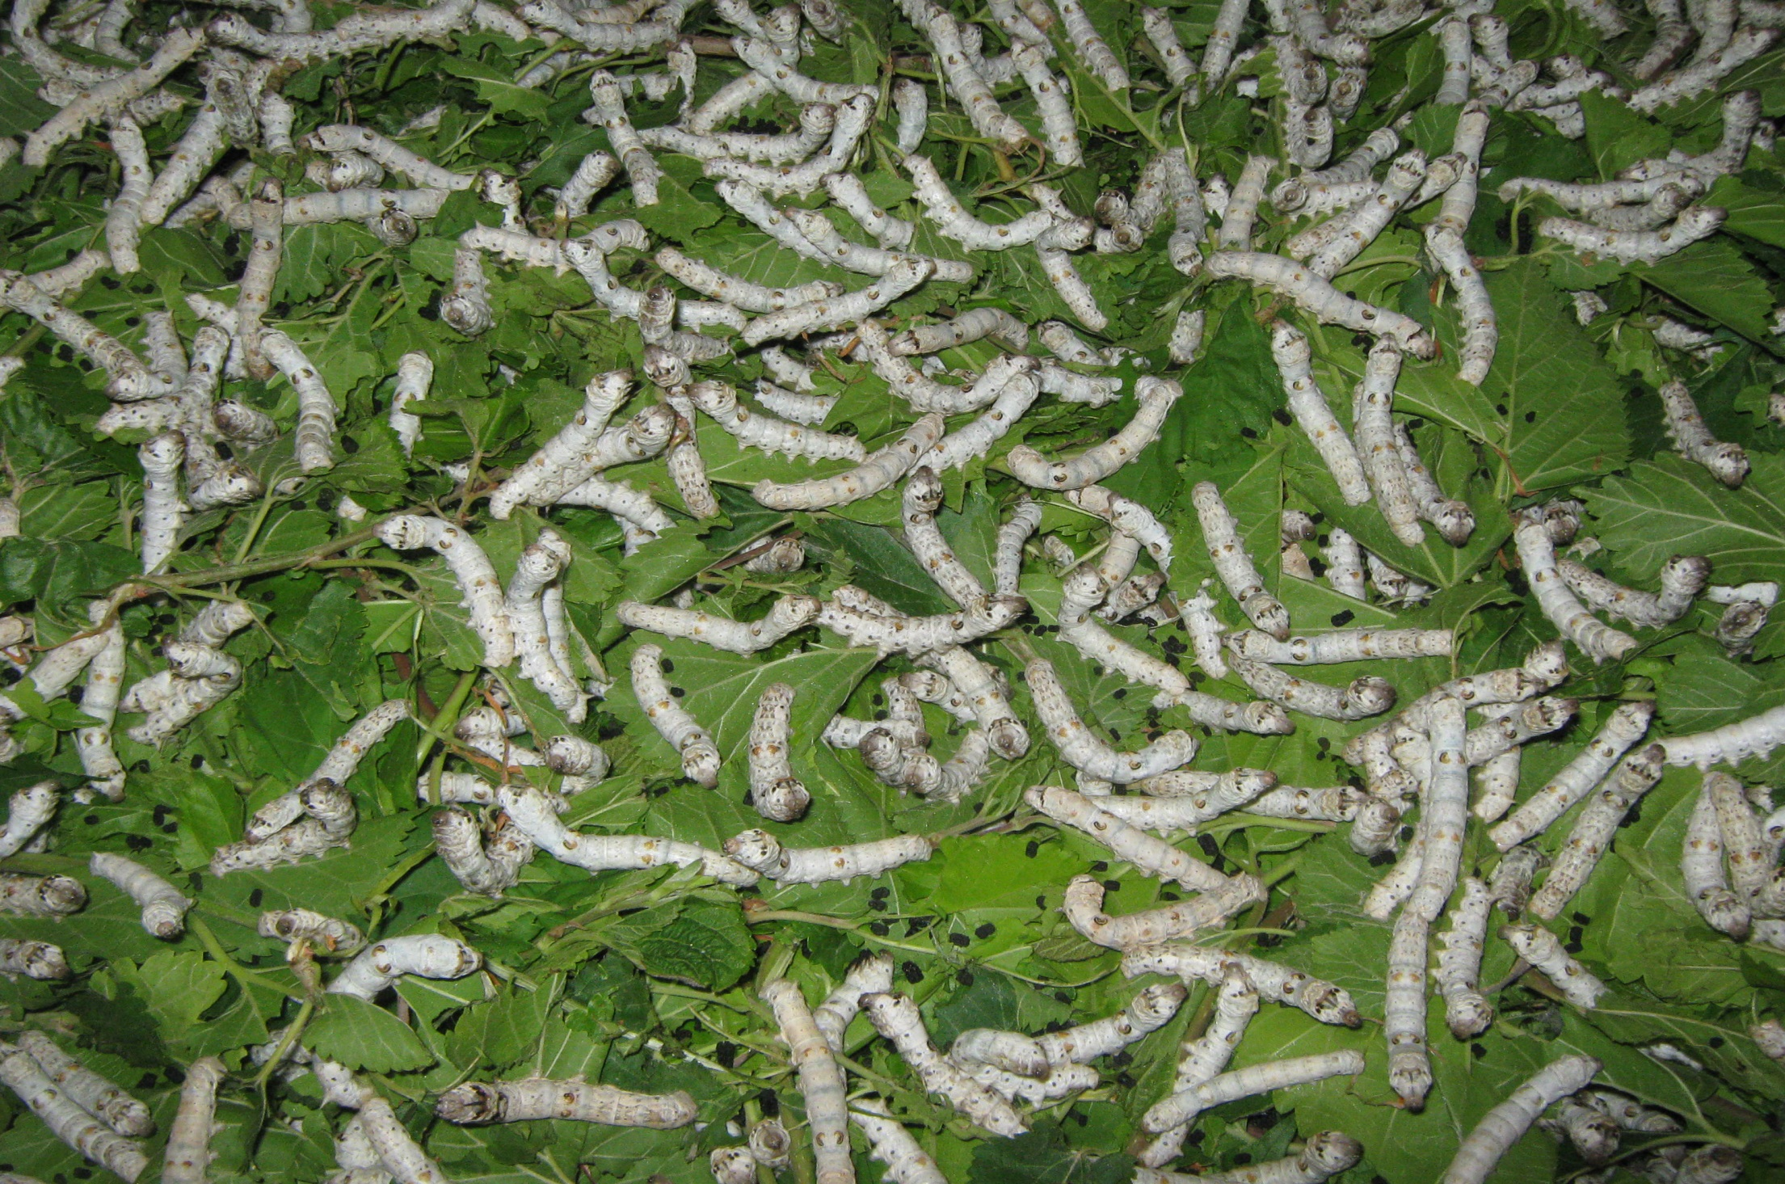
Ипак куртининг тасвири.

Slide 18
Buyuk ipak yo’li orqali nafaqat savdo karvonlari, balki xalqlarning erishgan madaniy yutuqlari, ma’naviy qadriyatlari, diniy g’oyalari ham jahonga tarqalib borar edi. Buddizm Kushan davlatidagi boshqa dinlar bilan birga hukm surgan bo’lib, bu yerdan to Xitoygacha tarqalgan. Eramizning birinchi asrlarida Kichik Osiyodan bu yerga xristianlik dini kelib yetgan. Arab xalifaligining qattiqqo’l harbiy navkarlari VII asrda islom ta’limotini olib kelganlar. Savdogarlar va targ’ibotchilarning o’tkazgan yo’llari bo’ylab mo’g’ul sahrolaridan Yevropa tekisliklarigacha Chingisxon sahroyi bosqinchilari quyundek o’tgan. Buyuk Ipak yo’lining qoq yuragi bo’lgan Samarqand shahridan o’rta asrlardagi Sharqning buyuk sarkardasi Temur o’z yurishlarini boshlab, zafar quchar edi.

Slide 19
Bundan tashqari, karvon yo’llaridan asrlar bo’yi allomalar, tadqiqotchilar ham sayohat qilar edi. Xitoy ruhoniysi Syuan Tszyan va venetsiyalik savdogar Marko Polo, arab sayohatchisi – savdogar Ahmad ibn Fadlan va bavariyalik sarkor Shiltberger, vengriyalik tadqiqotchi Arminiy Vamberi hamda shvetsiyalik geograf Sven Xedin, rus olimi Aleksey Fedchenko va fransiyalik jurnalist ayoli Ella Mayyar, amerikalik geolog olim Rafael Pampelli va frantsiyalik sayohatchi Jozef Martenlarning yo’lda qayd etgan yozuvlari va ilmiy asarlaridan biz Buyuk Ipak yo’li bo’ylab yotgan mamlakatlarda yashagan xalqlarning tarixini, ularning urf-odatlari va an’analarini bilib oldik..

Slide 20
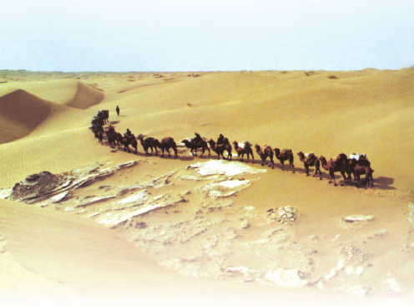
Sharq va G’arbni o’zaro bog’lagan bu beqiyos buyuk yo’lni bunyod etgan xalqlarning tirik bir xotirasi qadimiy O’zbekiston shaharlari Samarqand, Buxoro, Xiva, Shahrisabz, Termiz, Toshkent shaharlari bo’lib, ularning me’morchilik yodgorliklari Buyuk Ipak yo’lining ko’p asrlik tarixini o’zida mujassam etadi.

Slide 21
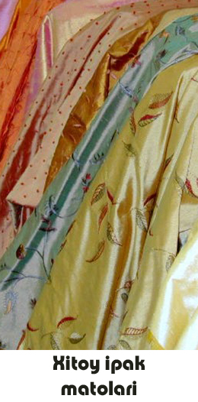
Dengiz, okean yo'llari ochilmasdan oldin bu yo'llar muhim ahamiyat kast etgan. Buyuk Ipak yo’li – insoniyat rivojlanishi tarixining, uning birlashuvga hamda madaniy qadriyatlari bilan almashishga, hayotiy fazo-yu mahsulotlarni sotish uchun bozorlarga erishishga intilishining o’ziga xos bo’lgan hodisasidir. Sharqda aytiladigan naqlga qaraganda: «O’tirgan – bo’yra, yurgan - daryo». Harakatlanish – bu hayotdir, sayohat qilish, jahongashtalik doimo taraqqiyotning harakatlantiruvchi kuchi bo’lgan edi. Insoniyat tarixida eng ulkan bo’lgan ushbu qit’alararo savdo yo’li Yevropa va Osiyoni bir-biriga bog’lab, o’tmishda antik Rim davlatidan to Yaponiyaning qadimgi poytaxti Nara shahrigacha cho’zilgan edi.

Slide 22
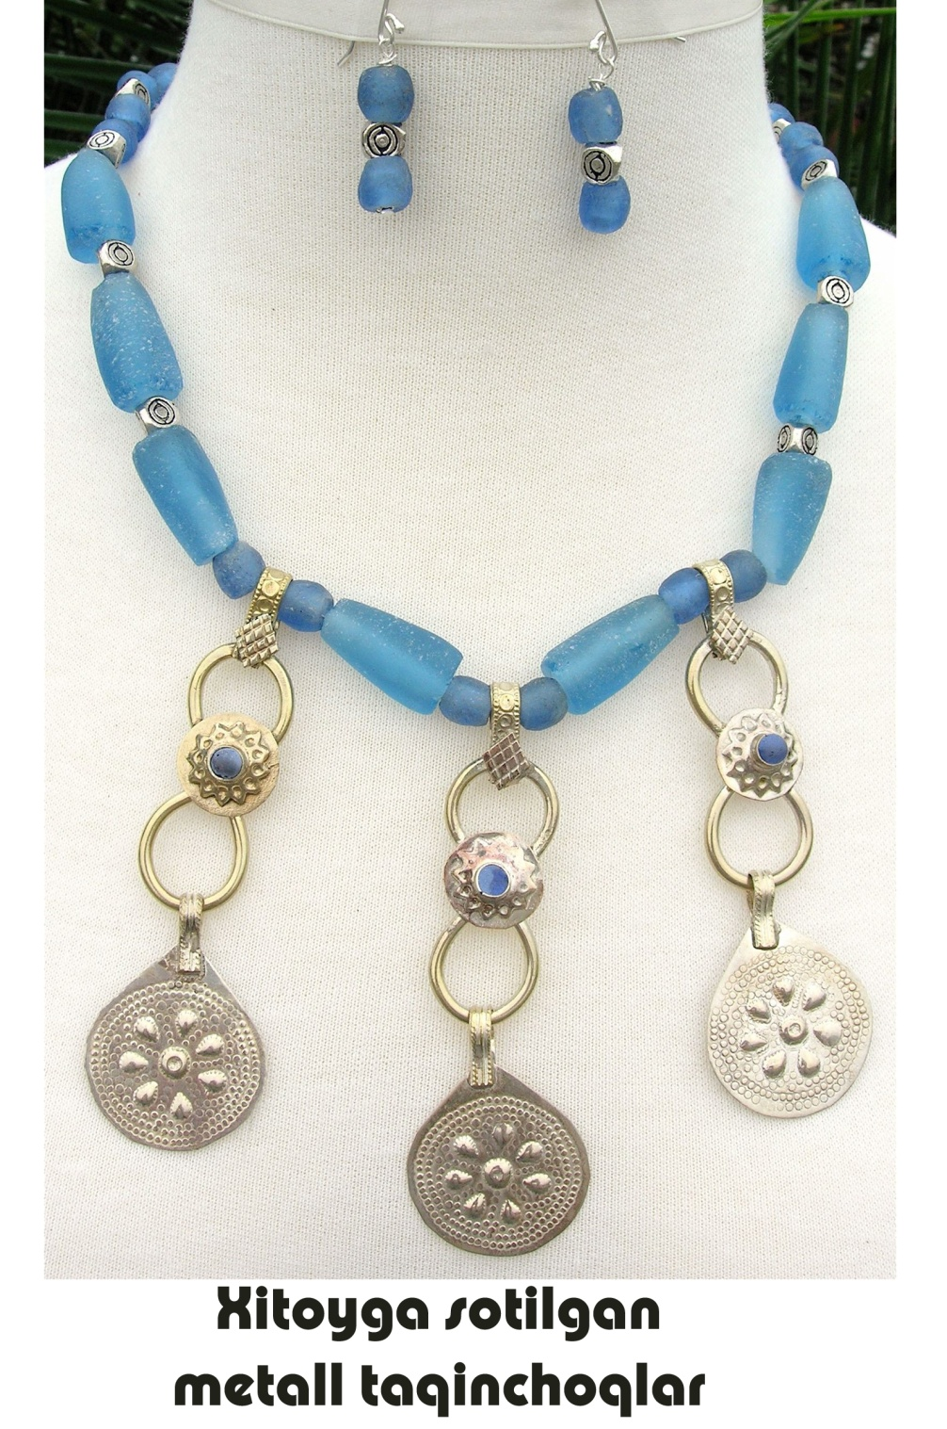
Savdo aloqalari hosil bo’lishiga Markaziy Osiyo tog’larida yarim qimmatbaho toshlar – Sharqda nihoyatda qadrlangan lazurit, nefrit, aqiq, feruzalar qazib chiqariladigan konlarni topib, qazib olish ko’p jihatdan ko’maklashgan. Masalan, Markaziy Osiyodan Eronga, Mesopotamiyaga va hatto Misrga lazurit toshi yetkazib beriladigan «lazurit yo’li» mavjud edi. U bilan bir paytda «nefrit yo’li» ham tarkib topgan, bu yo’l Xotan va Yorkent tumanlarini Shimoliy Xitoy mintaqalari bilan bog’lar edi.

Slide 23
Bundan tashqari, Old Osiyo mamlakatlariga So’g’diyona va Baqtriya davlatlaridan aqiq toshlari olib ketilar edi, Xorazmdan esa feruza keltirilgan. Bu yo’nalishlarning barchasi oxir-oqibat Buyuk Ipak yo’liga kirib mujassamlashgan. Markaziy Osiyodan G’arbga va Janubga o’tkazilgan karvon yo’llarini hamda Xitoydan Sharqiy Turkistonga olib boradigan yo’llarni o’zaro bog’lab bergan buyuk yo’lning haqiqiy boshlanishini tarixchilar eramizdan avvalgi ikkinchi asrning o’rtalarida, deb hisoblaydilar, o’sha davrda xitoyliklar uchun ilk bora G’arb o’lkalari – Markaziy Osiyo davlatlari kashf etilgan edi.

Slide 24
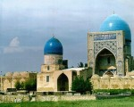
Yo’lning yana bir yo’nalishi Tarim shahridan chiqib, Takla-Makon sahrosini janub tarafidan aylanib o’tib, Xotan va Yorkent shaharlari orqali Baqtraga (shimoliy Afg’oniston) va Marvga kelar edi, bu yerdan karvonlar Eron, Suriya davlatlari orqali o’tib, O’rta Yer dengizi bo’yiga yetib kelar edi, mahsulotlarning bir qismi dengiz yo’li bilan Rim va Yunonistonga kelib tushar edi. Nomidan ham ma’lum bo’lishicha, karvon yo’llaridagi savdoning asosiy buyumi butun jahonda juda qimmatbaho bo’lgan ipak mahsulotlari edi. Masalan, o’rta asrlarning dastlabki davrida ipak eng qadrli hisob-kitob birligi bo’lib, hatto tillani muomaladan siqib chiqaradigan darajagacha chiqar edi. Masalan, So’g’diyonada bir otning narxi o’nta ipak kiyimliklariga tenglashtirilgan.
Buxoro shahri.

Slide 25
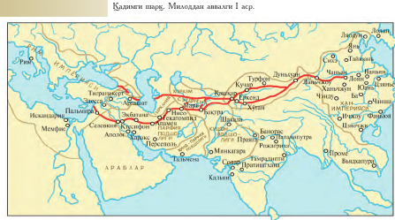

Slide 26
Буюк ипак йўлининг тармоклари
Ёйлок йул тармоги
Бўстонлик йўл тармоги
Денгиз йўл тармоги
Буюк ипак йўлининг тармоклари

Slide 27
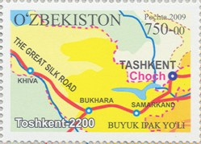
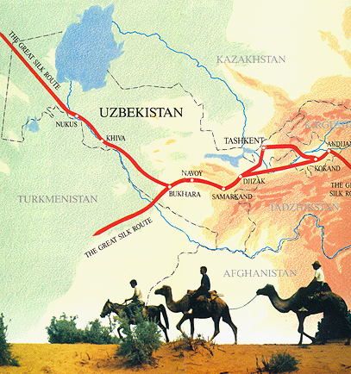
BUYUK IPAK YO`LI

Slide 28
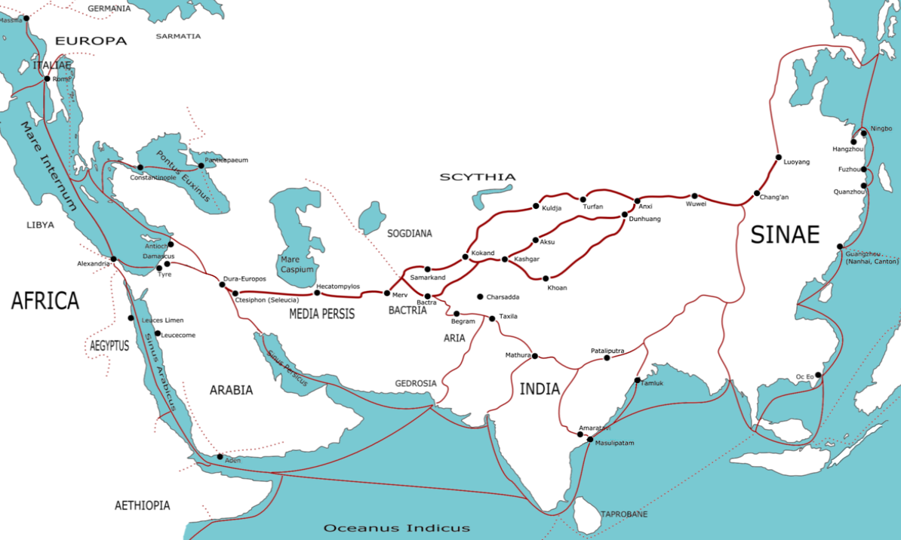
JAHON BUYLAB

Slide 29
Мил. авв. II асрда пайдо бўлиб, милоднинг XVI асрига қадар фаолият кўрсатган Буюк ипак йўли шу давр ичида Шарқ ва ғарб халқларининг кенг миқёсидаги ўзаро маданий ва иқтисодий алоқалари тарихида катта аҳамиятга эга бўлди. Бу йўл орқали алоқалар қилган қадимги халқларнинг ўзаро ҳамкорлик, алмашинув ва маданиятларининг бойиб бориши, тинчлик ва тараққиёт учун асос бўлиб хизмат қилди. Ўзбекистон ҳудудлари бу йўлнинг чорраҳасида жойлашган бўлиб, бу ерга турли мамлакатлардан савдогарлар, ҳунармандлар, олимлар ва меъморлар ташриф буюрганлар.

Slide 30
ЮНЕСКО томонидан «Буюк ипак йўли-мулоқот йўли» дастурининг ишлаб чиқилиши Евросиёдаги 30 дан ортиқ етакчи давлатларнинг 2000 йилга қадар илмий-маданий фаолияти учун йўналиш бўлди. Республикамиз ҳудудларида ҳам илмий экспедициялар ташкил этилди. Бунинг натижасида кўпгина тарихий-маданий обидалар ўрганилди, қадимги йўллар ва йўналишлар аниқланди, миллий ва маънавий бойлигимиз ҳамда анъаналаримиз ўрганилди. Жуда кўпчилик тадқиқотчилар иштирок этаётган «Буюк ипак йўли-мулоқот йўли» дастурининг асосий вазифаси Шарқ ва ғарб халқлари ўртасида иқтисодий ва маданий алоқалар ўрнатган ҳамда ривожлантирган бу йўлни халқларнинг биродарлик, ўзаро ҳамкорлик ва самимий мулоқот йўлига айлантиришдан иборатдир.

Slide 31
“Tasis” dasturi doirasida Yevropa ittifoqining texnikaviy yordamini amalga oshirish orqali “TRASEKA” loyihasini ro`yobga chiqarish O`zbekistonni komunikatsiya va transport bilan ta`minlaydigan qiyinchiliklardan bartaraf etishda g`oyat istiqbolli ahamiyatga ega. Bu loyiha Markaziy Osiyo mamlakatlari, Ozarbayjon, Gruziya hududi orqali Qora dengiz bandargohlariga olib chiqadigan Transkavkaz magistralini vujudga keltirishni nazarda tutadi.

Slide 32
Buyuk ipak yo‘lini o‘rganish va qayta tiklashda O‘zbekiston rahbariyati ham alohida e’tibor qaratmoqda. Chunonchi, respublikamiz hududlarida uyushtirilgan ekspeditsiyalar natijasida ko‘pgina tarixiy-madaniy obidalar o‘rganildi. Qadimgi yo‘llar va yo‘nalishlar aniqlandi, milliy-ma’naviy boyligimiz hamda an’analarimiz o‘rganildi. Samarqandda Markaziy Osiyo tadqiqotlari Xalqaro Instituti ochilgan bo‘lib, uning asosiy yo‘nalishlaridan biri Buyuk ipak yo‘li va uning bo‘ylarida joylashgan shaharlarni o‘rganishdir. 1997-yilning mayida O‘zbekiston ham o‘z hissasini qo‘shgan Mashhad-Saraxs, Saraxs-Mashhad temir yo‘li ochildi. Bu bilan O‘rta Osiyo mamlakatlari Fors qo‘ltig‘iga, Yevropa xalqlari esa O‘rta Osiyoga temir yo‘l orqali chiqish imkoniyatiga ega bo‘ldilar. 1998 yil Boku shahridagi Buyuk ipak yo‘lini quruqlikda Yevropadan Yaponiyagacha qayta tiklash masalalariga bag‘ishlangan xalqaro anjuman bo‘lib o‘tdi. Yevropa-Kavkaz-Osiyoni bog‘laydigan ushbu transport yo‘li (TRASEKA) qurilishida O‘zbekiston ham ishtirok etmoqda va bu yo‘l butun dunyo iqtisodiyotini yuksaltirishiga xizmat qilishi shubhasizdi

Slide 33
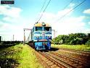
HOZIRGI ZAMON

Slide 34
ETIBORINGIZ UCHUN
RAXMAT

